Slide 1


MISIÓN VENEZOLANA
DE LOS LLANOS OCCIDENTALES
ZONAS DISTRITALES CON FELIGRESÍA

Slide 2
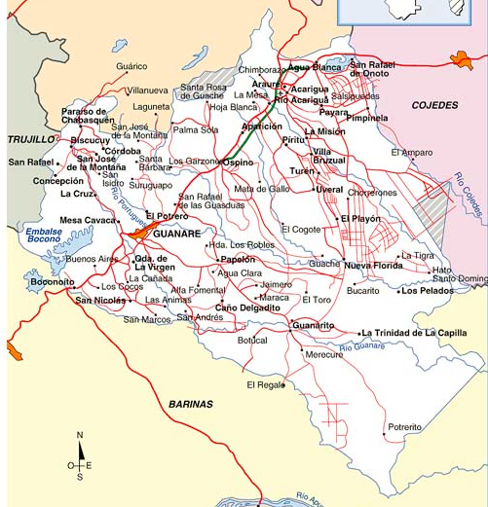
PORTUGUESA NORESTE
PORTUGUESA OESTE
PORTUGUESA CENTRO SUR

Slide 3
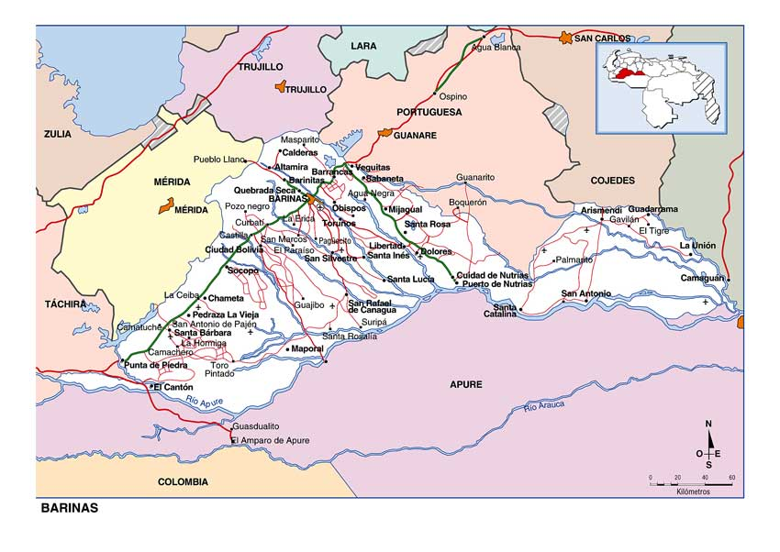
BARINAS NORTE
BARINAS SUROESTE
BAPURE
BARINAS CENTRO

Slide 4
MISIÓN VENEZOLANA DE LOS LLANOS OCCIDENTALES
DISTRIBUCIÓN POR ZONA Y POR DISTRITAL
Nº | DISTRITO ANTIGUO | ZONA/DISTRITO NUEVO | PASTOR/MINISTRO
1 | ACARIGUA I | Portuguesa Noreste I | Pr. Elí Sanguino
2 | ACARIGUA II | Portuguesa Noreste II | Pr. Hector Tovar
3 | TURÉN | Portuguesa Noreste III | Pr. Segundo Linares
4 | GUANARE II | Portuguesa Centro Sur I | Pr. José Luis Vásquez
5 | PORTUGUESA I | Portuguesa Centro Sur I I | Min. Wilfredo Villamizar
6 | GUANARE I | Portuguesa Oeste I | Pr. Carlos Torrealba
7 | PORTUGUESA II | Portuguesa Oeste II | Min. Kreisler Gamboa
8 | BAPURE | Bapure I | Min. Richard Adams
9 | BARINAS II | Barinas Norte I | Pr. Daniel Carvajal
10 | BARINAS V | Barinas Norte II | Min. Giovanni Bolívar
11 | BARINAS I | Barinas Centro I | Pr. Jesús Hernández
12 | BARINAS III | Barinas Centro II | Min. Larry Yunni
13 | BARINAS IV | Barinas Centro III | Pr. José Vizcaya
14 | BARINAS VI | Barinas Suroeste I | Min. Neptalí Chiquillo
15 | BARINAS VII | Barinas Suroeste II | Min. Euclides Colmenares

Slide 5
PORTUGUESA NORESTE I (ACARIGUA I) Elí Sanguino
1 | 5 DE DICIEMBRE ACARIGUA | 110
2 | ACARIGUA CENTRAL | 472
3 | BARAURE | 168
4 | LA CORTEZA ACARIGUA | 177
5 | SABANA ALTA | 107
6 | *Altamira | 9
7 | *Canaan Acarigua | 16
8 | *La Romana Acarigua | 26
9 | Pereño | 9
10 | Tricentenario Acarigua | 0
TOTALES |  | 1094
PORTUGUESA NORESTE I I (ACARIGUA I) Hector Tovar
1 | ACARIGUA ESTE | 802
2 | AGUAS BLANCAS ACARIGUA | 59
3 | DURIGUA | 183
4 | PIMPINELA ACARIGUA | 152
5 | *Acarigua Norte | 0
6 | Apartadero | 9
7 | *Arca de Noé Acarigua | 8
8 | *Emmanuel Acarigua | 26
9 | *Payara Acarigua | 50
10 | *Renuévame Ospino | 17
TOTALES |  | 1306
PORTUGUESA NOR-ESTE
PORTUGUESA NOR-ESTE

Slide 6
PORTUGUESA NORESTE III (TURÉN ) Segundo Linares
1 | EL PLAYÓN TUREN | 300
2 | PÍRITU TUREN | 103
3 | TURÉN | 532
4 | *Chingalí Turen | 37
5 | *Choro Gonzalera | 3
6 | *El Cardenillo Turen | 24
7 | *El Jobal Turen | 40
8 | *La Ceiba Turen | 42
9 | *Nueva Jerusalén Turen | 10
10 | *Poblado III Turen | 54
TOTALES |  | 1145
PORTUGUESA CENTRO SUR I (GUANARE I I) José Luis Vásquez
1 | 19 DE ABRIL GUANARE | 85
2 | CUATRICENTENARIA GRE | 378
3 | PROGRESO GUANARE | 419
4 | GETSEMANÍ | 38
5 | GUANARE ESTE | 305
6 | *Las Marías Guanare | 1
7 | Los Cortijos Guanare | 191
8 | MARANATHA GUANARE | 269
9 | *Horeb | 12
10 | *La Esperanza GRE II | 1
11 | Santa María Guanare | 45
12 | *Las Cocuizas Guanare | 1
13 | *El Potrero
TOTALES |  | 1745
PORTUGUESA NOR-ESTE
PORTUGUESA CENTRO SUR

Slide 7
PORTUGUESA CENTRO SUR I I (Portuguesa I) Wilfredo Villamizar
1 | BOTUCAL GUANARITO | 77
2 | EL PALMAR GUANARITO | 35
3 | GUANARITO | 355
4 | GUANARITO ESTE | 243
5 | MORRONES GUANARITO | 389
6 | Chorrosco Guanarito | 43
7 | El Regalo Guanarito | 6
8 | Guanarito Oeste | 28
TOTALES |  | 1176
PORTUGUESA OESTE I (GUANARE I) Carlos Torrealba
1 | GUANARE CENTRAL | 741
 | BISCUCUY OESTE | 0
2 | BUENOS AÍRES GUANARE | 79
3 | *Corozal Guanare | 43
4 | El Eden VB | 38
5 | *La Comunidad | 0
6 | *La Meza Guanare | 23
7 | *Las Américas Guanare | 101
8 | *Las Matas | 0
9 | Ojo de Agua | 0
TOTALES |  | 1025
PORTUGUESA OESTE
PORTUGUESA CENTRO SUR

Slide 8
PORTUGUESA OESTE II (PORTUGUESA I I) Kreisler Gamboa
1 | BISCUCUY | 314
2 | LAS CRUCES BISCUCUY | 64
3 | PEÑA BLANCA BISCUCUY | 43
4 | SARÓN RINCÓN BISCUCUY | 29
5 | *Chabasquen Biscucuy | 21
6 | *Guayabital | 50
TOTALES |  | 521
BAPURE I (BAPURE) Min. Richard Adams
1 | MANTECAL CENTRO | 330
2 | MANTECAL NORTE | 279
3 | PUEBLO NUEVO | 160
4 | *Apurito | 22
5 | *Boconoito | 0
6 | *Ciudad De Nutria | 7
7 | *Las Playas | 10
8 | *Sabaneta | 91
9 | *Vegón De Nutria | 83
TOTALES |  | 982
PORTUGUESA OESTE
BAPURE

Slide 9
BARINAS NORTE I (BARINAS I I) Pr. Daniel Carvajal
1 | BARINAS OESTE | 407
2 | BARRANCAS | 190
3 | LA PAZ BARINAS | 242
4 | LAS COLINAS DE SION BNS | 21
5 | OBISPOS BARINAS | 240
6 | NUEVA BARINAS | 54
7 | *12 Marzo | 1
8 | *Caimital Barinas | 42
9 | **Guanapa | 0
10 | Las Colinas | 13
11 | *Monte Carmelo Barinas | 19
12 | Parangula | 0
13 | Valle Hondo | 0
TOTALES |  | 1229
BARINAS NORTE I I (BARINAS V) Min. Giovanni Ramírez
1 | BARINITAS | 467
2 | NUEVA JERUSALÉN BARINAS | 121
3 | SAN RAMÓN BARINITAS | 57
4 | SANTA CRUZ VB | 26
5 | SANTA ROSA BARINAS | 33
6 | ** Las Lagunas | 0
7 | *Las Piedras Barinitas | 15
8 | *Monte Horeb Barinas | 31
9 | *Grupo Orión | 0
10 | PUEBLO LLANO | 104
11 | *Quebrada Seca Barinas | 79
12 | LA PAZ BARINAS
TOTALES |  | 933
BARINAS NORTE
BARINAS NORTE

Slide 10
BARINAS CENTRO I (BARINAS I) Pr. Jesús Hernández
1 | BARINAS CENTRAL | 1288
2 | PARAÍSO BARINAS | 25
3 | BARINAS NOROESTE | 198
4 | *La Concordia Barinas | 3
5 | ** Independencia
TOTALES |  | 1514
BARINAS CENTRO II (BARINAS I I I ) Min. Larry Yuni
1 | 1RO DE DICIEMBRE BARINAS | 0
2 | 3 ÁNGELES BARINAS | 81
3 | BARINAS ESTE COROCITO | 473
4 | SURESTE MI JARDÍN BARINAS | 161
5 | TAMAYEROS SAN SILVESTRE | 54
6 | TORUNOS | 61
7 | *Canagua Barinas 1 | 1
8 | Chuponal | 2
9 | *Tierra De Palestina Barinas | 14
10 | *La Dignidad
11 | Juan Pablo II
TOTALES |  | 786
BARINAS CENTRO
BARINAS CENTRO

Slide 11
BARINAS CENTRO I I I (BARINAS I V) Pr. José Viscaya
1 | ALTO BARINAS | 249
2 | CIUDAD VARYNAS | 0
3 | *El Martillo Barinas | 34
4 | *Brisas Alto A. | 232
5 | *Hato Viejo | 13
6 | *Juan Pablo II | 42
7 | *La Esperanza Barinas | 76
8 | ** Rosa Inés
9 | *Las Palmas
TOTALES |  | 646
BARINAS SUROESTE I (BARINAS V I ) Min. Neptalí Chiquillo
1 | CIUDAD BOLIVIA SOCOPO | 397
2 | EL JARDÍN SOCOPO | 7
3 | PARAISO SOCOPO | 8
4 | SOCOPÓ CENTRAL | 741
5 | SOCOPÓ ESTE | 378
6 | *Batatuy Barinas | 44
7 | *Colinas de Sucre | 0
8 | *Curbatti Socopo | 89
9 | *La Acequia | 0
10 | *La Victoria | 0
11 | *Maranatha Socopo | 0
12 | *Miraflores | 11
13 | *Miri Socopo | 76
14 | *Parcelas de Miri | 0
15 | San Antonio | 3
16 | *Terrazas de S.D | 11
TOTALES |  | 1765
BARINAS CENTRO
BARINAS SUROESTE

Slide 12
BARINAS SUROESTE I I (BARINAS V I I ) Min. Euclides Colmenares
1 | LA BALCERA | 570
2 | STA. BÁRBARA | 380
3 | *La Paz | 14
4 | *Renacer | 0
5 | *San Antonio P.
TOTALES |  | 964
BARINAS SUROESTE
IGLESIAS | 64
GRUPOS | 82
CONGREGACIONES | 146
MIEMBROS | 16.901
SISFIR | Julio 24, 2011

